Slide 1
COORDINACIÓN GENERAL DE SERVICIOS PUBLICOS MUNICIPALES DIRECCION DE MANTENIMIENTO DE VIALIDADES Y PAVIMENTOS INFORME SEMANAL DE ACTIVIDADES SEMANA DEL DE 13 NOVIEMBRE AL 17 DE NOVIEMBRE DEL 2017
EL VERGEL:C. CEDROS ENTRE AV. DE LAS ROSAS Y C. YERBABUENA,C. RÍO SAN PEDRO Y/O RÍO VERDE ENTRE RÍO GRANDE Y C. RÍO VERDE/, C. RÍO TUITO ENTRE C. RÍO ZULA Y C. RÍO VERDE/ Y C. PRIVADA ROBLE ESQUINA C. RÍO ZULA,C RÍO GRANDE ENTRE C. RÍO HONDO Y RÍO COLIMA,C. RÍO GRANDE ENTRE C. RÍO HONDO Y RÍO COLIMA,CRUCE DE AV DE LAS ROSAS Y C. CEDROS,C. LAS ROSAS ENTRE C. OLIVOS Y C. LOS PINOS,C. LAS ROSAS ENTRE C. CEDRO Y C. JUAN DE LA BARRERA
CANAL 58: C. RINCÓN DE GUAYABITOS ENTRE C. PUERTO MELAQUE Y C. PUERTO MANZANILLO,C. CHAMELA ENTRE C. TAMIAHUA Y C. RINCÓN DE GUAYABITOS
SAN MARTIN DE LAS FLORES:C. PINO SUAREZ ENTRE C. BENITO JUAREZ Y C. UNION,C. JUAN ESCUTIA EN SU CRUCE CON C. GALEANA.
BACHEO EN EMPEDRADO

Slide 2
COORDINACIÓN GENERAL DE SERVICIOS PUBLICOS MUNICIPALES DIRECCION DE MANTENIMIENTO DE VIALIDADES Y PAVIMENTOS INFORME SEMANAL DE ACTIVIDADES SEMANA DEL DE 13 NOVIEMBRE AL 17 DE NOVIEMBRE DEL 2017
BACHEO ASFALTO CALIENTE
CAMICHINES :C.REAL DE LOS ALERCES.
BALCONES DE SANTA MARIA:C. PASEO DE LA SERENATA,CAMINO REAL A COLIMA,PASEOS DE LOS PATIOS .
SAN MARTINDE ABAJO: C.FRANCISCO VILLA Y 5 E MAYO(TOPE).
PARQUES DE SANTA MARIA: C.BAHIA DE LOS LOBOS.
LAS HUERTAS:C.CHICO, Y OROZCO LORETO.
FRACCIONAMIENTO REVOLUCIÓN: C.BATLLA DE CELAYA,Y CONSTITUCIÓN DE 1817,PLAN DE LA NORIA.
LOMAS DE SAN MIGUEL: C.SAN GABRIEL ARCANGEL.
EL VERGEL: C.LAS ROSAS Y RIO GARNDE .
SAN MARTIN DE LAS FLORES: C. PINO SUAREZ.
LAS HUERTAS: C. OROZCO LORETO.
SANTA ANITA: FRACC LORETO.
LOS CANTAROS:C.LOS CANTAROSY C. ALFAREROS.

Slide 3
COORDINACIÓN GENERAL DE SERVICIOS PUBLICOS MUNICIPALES DIRECCION DE MANTENIMIENTO DE VIALIDADES Y PAVIMENTOS INFORME SEMANAL DE ACTIVIDADES SEMANA DEL DE 13 NOVIEMBRE AL 17 DE NOVIEMBRE DEL 2017
MATERIALES UTILIZADOS Y M2 REPARADOS
ASFALTO CALIENTE :887.38 TON
BACHEANDO UN TOTAL DE:887.38 M2
BACHEO EN EMPEDRADO:631M

Slide 4
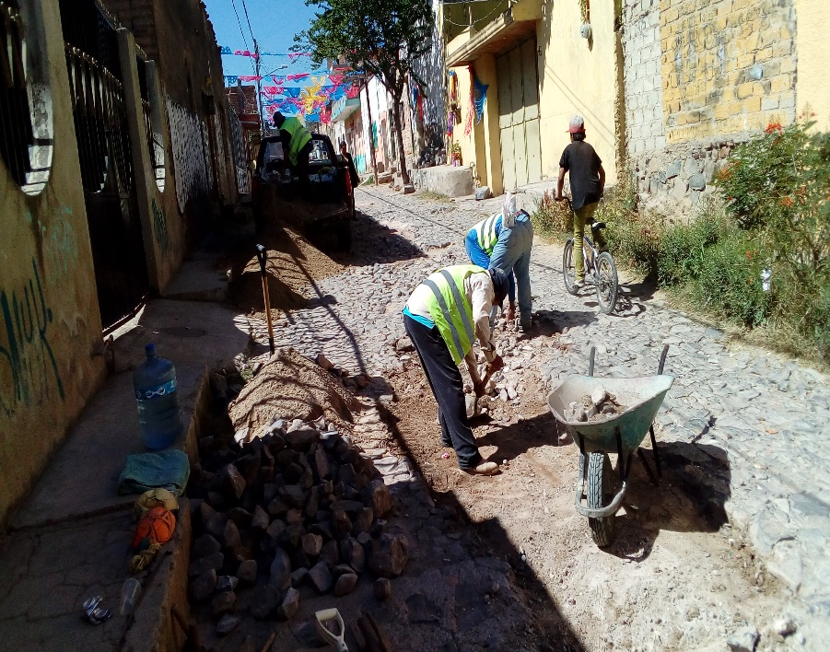
COORDINACIÓN GENERAL DE SERVICIOS PUBLICOS MUNICIPALES DIRECCION DE MANTENIMIENTO DE VIALIDADES Y PAVIMENTOS INFORME SEMANAL DE ACTIVIDADES SEMANA DEL DE 13 NOVIEMBRE AL 17 DE NOVIEMBRE DEL 2017
BACHEO EN EMPEDRADO

Slide 5
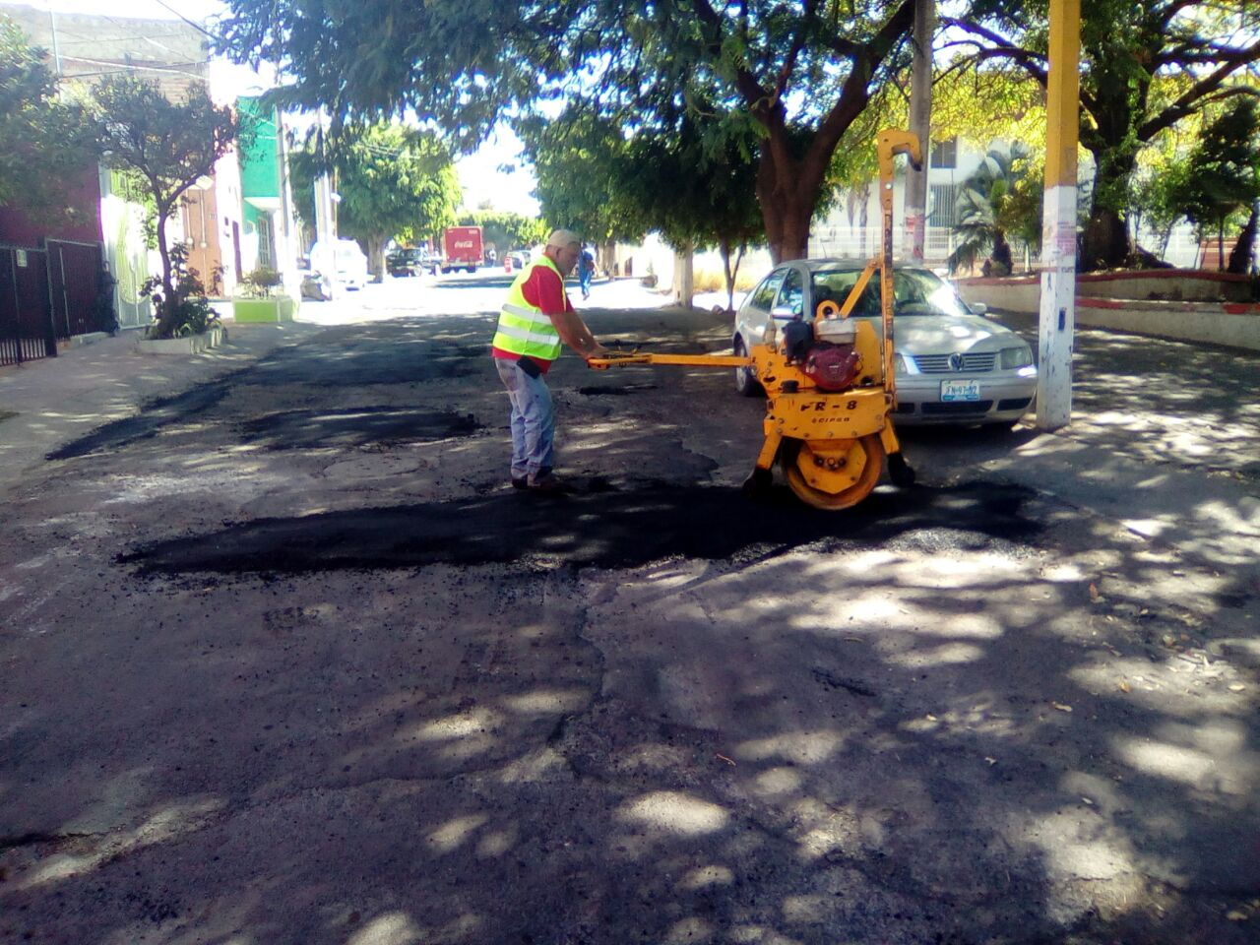
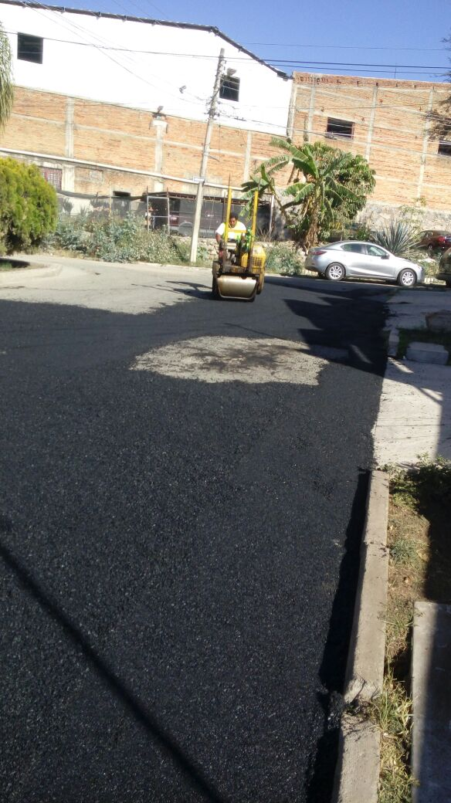
COORDINACIÓN GENERAL DE SERVICIOS PUBLICOS MUNICIPALES DIRECCION DE MANTENIMIENTO DE VIALIDADES Y PAVIMENTOS INFORME SEMANAL DE ACTIVIDADES SEMANA DEL DE 13 NOVIEMBRE AL 17 DE NOVIEMBRE DEL 2017
BACHEO EN ASFALTO CALIENTE

